Slide 1
HOTEL SEM PRIJETI SONCE Tone Partljič

Slide 2
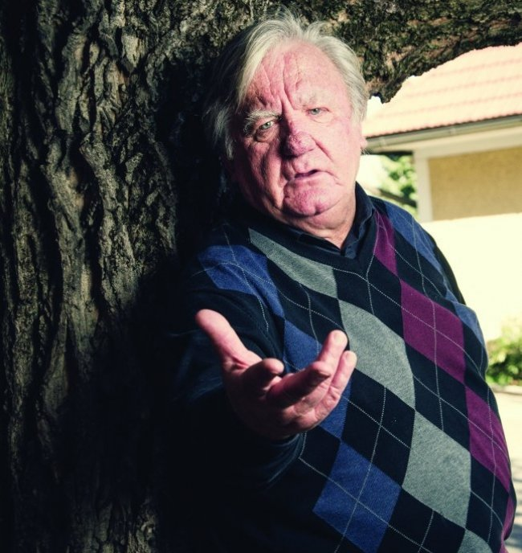
Tone Partljič
5. avgust, 1940, Maribor
v OŠ v domačem krajem, nižja gimnazija Maribor, Mariborska pedagoška
ni smel študirati v Ljubljani
učitelj, MGL, SNG, dramaturg, poslanec DZS
hotel biti kuhar, športni novinar

Slide 3
DELO
Hotel sem prijeti sonce,(1981)
Maša in Tjaša (1999)
Ne glej za pticami, (1967)
General: deset črtic o Rudolfu Maistru
Moj ata, socialistični kulak
Moj deda, socialistični mrtvak
Politika, bolezen moja

Slide 4
NAGRADE
Prešernov sklad- satirična komedijska igra(1980)
Levstikova nagrada- Hotel sem prijeti sonce (1982)
Grumova nagrada- Moj ata, socialistični kulak (1984)
Glazerjeva nagrada- življenjsko delo na področju kulture (2006)
Ježkova nagrada (2008)

Slide 5
OBNOVA
ČRNI KRUH OB PROGI
ZIZEK
TETICA, JAZ SEM TE ZDAJ PRIŠLA

Slide 6
PREDSTAVITEV OSEB
TONE
MAMA
OČE

